Slide 1
Лабораторна робота 3
“Відтворення функціональних залежностей в мультиплікативній формі”
підготували студенти групи КА-94 Крючков Д., Клєщов Д., Скрипко Т.

Slide 2
Мета:
Розробити програму по відтворенню цільових функцій в мультиплікативному вигляді за заданими дискретними вибірками.
Побудувати наближувальні функції Ф_i, в мультиплікативній формі (аналітичні та графічно представлені функціональні залежності), які з практично прийнятною похибкою характеризують справжні функціональні залежності.
Запропонувати власний варіант функціональної структури.

Slide 3
Параметри вибірок:
Тестова вибірка:
Розмірність векторів X1 - 2, X2 - 2, X3 - 3;
Розмірність вибірки для підрахунків Q - 45;
Кількість цільових функцій m - 4;
Власна вибірка:
Розмірність векторів X1 - 2, X2 - 2, X3 - 3;
Розмірність вибірки для підрахунків Q - 30;
Кількість цільових функцій m - 4;
Вибірка DST:
Розмірність векторів X1 - 2, X2 - 2, X3 - 2;
Розмірність вибірки для підрахунків Q - 48;
Кількість цільових функцій m - 2;

Slide 4
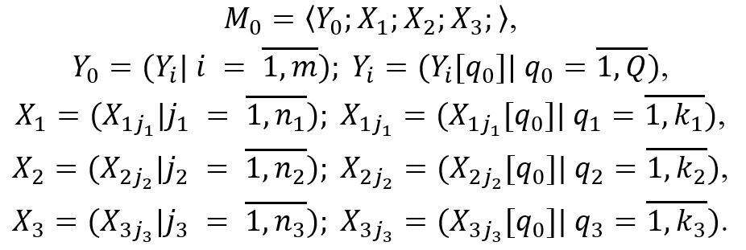
Постановка задачі:
Маємо дискретну вибірку що складається з X1, X2, X3 та Y.
Потрібно знайти такі функції наближень Фi(x1, x2, x3), які з прийнятною похибкою характеризують реальні функціональні залежності yi = fi(x1, x2, x3).

Slide 5
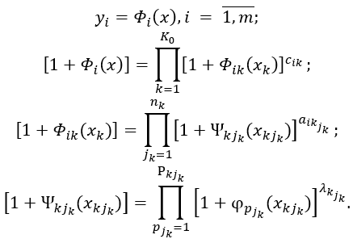
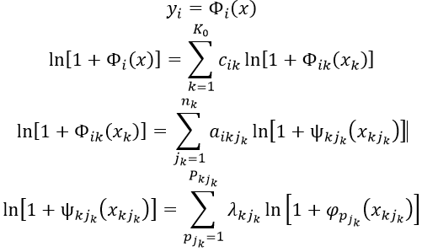
Алгоритм пошуку функції наближення:
Відновлення функціональних залежностей у мультиплікативній формі зводиться до перетворення мультиплікативної структури до адитивної, після чого відбувається відновлення функціональних залежностей у адитивній формі.

Slide 6
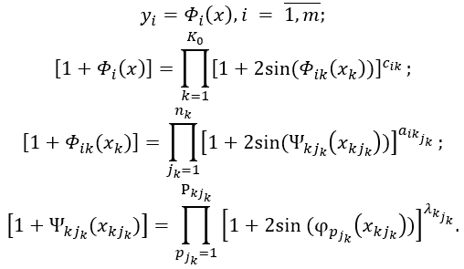
Власний варіант мультиплікативної структури:

Slide 7
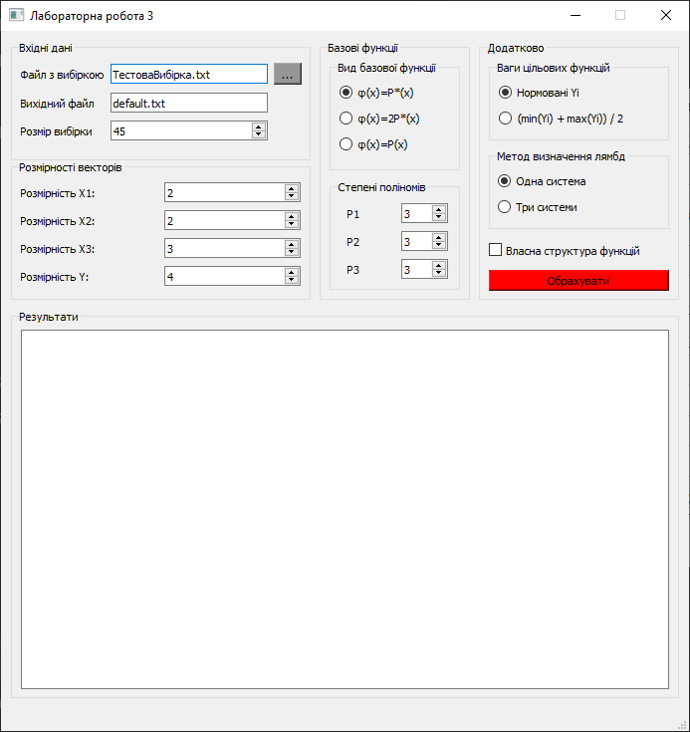
Інтерфейс програми:
“Вхідні дані”: поле вибору файлу з вибіркою, зазначення назви файлу з значеннями проміжних матриць (за замовчування буде створюватись файл “default.txt”), розмір вибірки.
“Розмірності векторів”: поля розмірностей векторів
“Поліноми”: кнопки вибору апроксимуючих поліномів та зазначення їх степенів.
“Додатково”: вибір ваг цільових функцій та методу визначення матриць, вибір функціональної структури.
“Результати роботи”: по ходу обчислень будуть виводитись значення проміжних функцій.

Slide 8
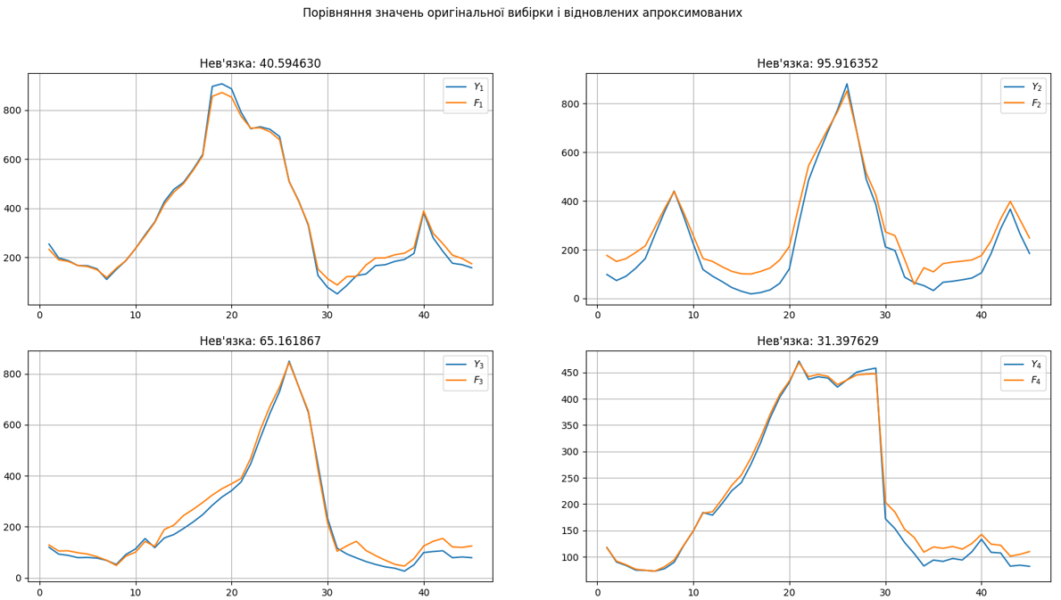
Результати роботи програми на тестовій вибірці:

Slide 9
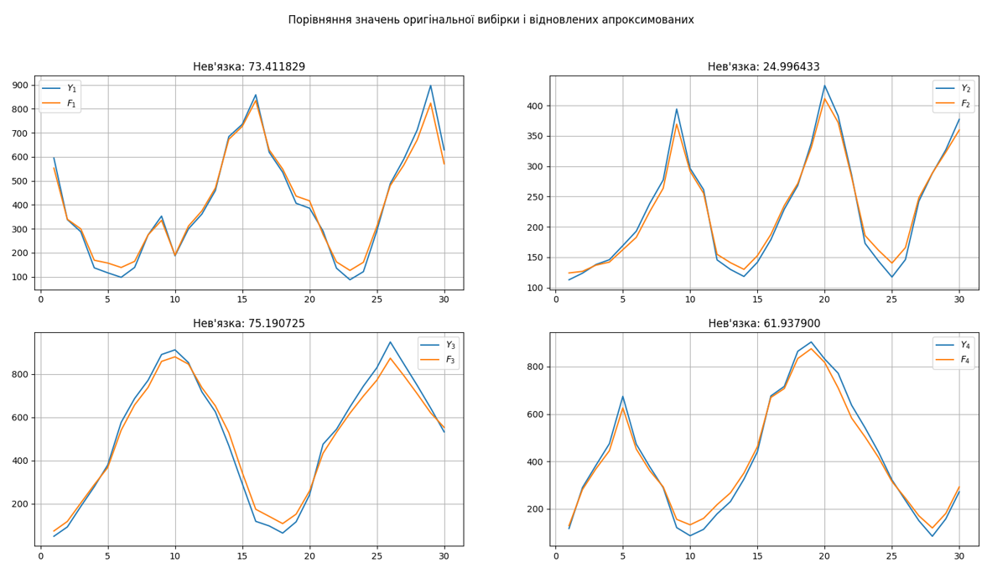
Результати роботи програми на власній вибірці:

Slide 10
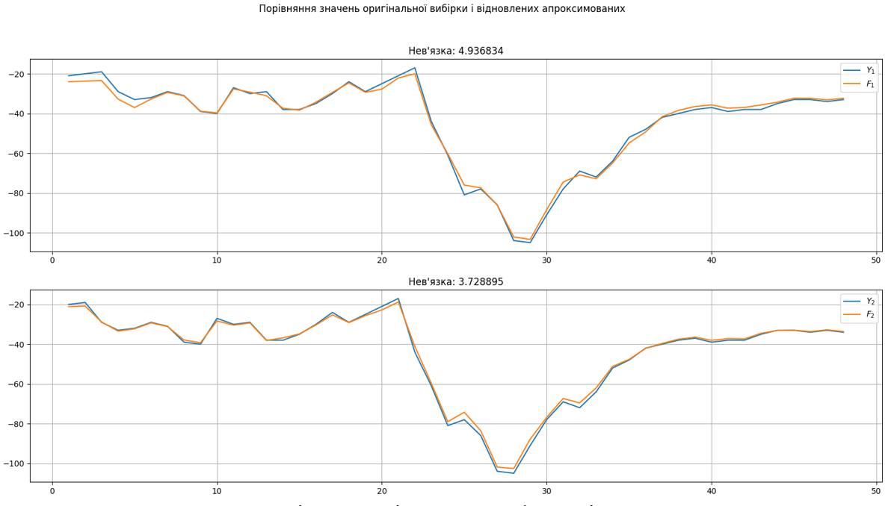
Результати роботи програми на вибірці DST:

Slide 11
Порівняльна таблиця:
Функціональна структура | Базова функція | Нев’язка
 |  | Ф1 | Ф2
Стандартна | P* | 0.0561 | 0.0423
Власна | P* | 0.059 | 0.0653
Стандартна | 2P* | 0.0561 | 0.0423
Власна | 2P* | 0.059 | 0.0653
Стандартна | P | 0.0553 | 0.0403
Власна | P | 0.0659 | 0.0691

Slide 12
Використана література:
Монографія «Системный анализ: Методология. Проблемы. Приложения», автори М. З. Згуровський, Н. Д. Панкратова 2-е издание, переработаное и дополненое (Київ, вид-во «Наукова думка»).
Modern Systems Analysis and Design (9th Edition) Joseph S. Valacich and Joey F. George GE.
Systems Analysis and Design Scott.
Measuring Causal Relationships in Dynamical Systems through Recovery of Functional Dependencies Jalal Etesami
Exploring into programs for the recovery of data dependencies designed
https://docs.python.org/release/3.9.0/
https://numpy.org/doc/
https://docs.scipy.org/doc/scipy/

